Slide 1
Aula 15 – Classificação de imagens
SIN 392 – Introdução ao Processamento Digital de Imagens (2023-1)
Prof. João Fernando Mari
joaofmari.github.io
joaof.mari@ufv.br

Slide 2
Roteiro
Um problema de classificação
Pipelines de classificação
Modelos de aprendizado
Validação cruzada
Avaliação dos resultados

Slide 3
Um problema de classificação

Slide 4

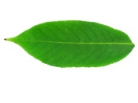
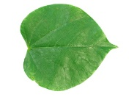
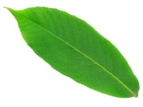

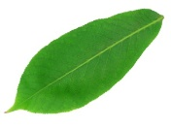
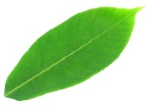

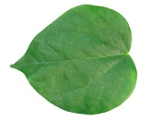
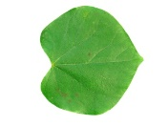


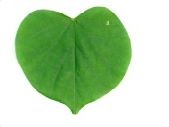
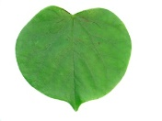
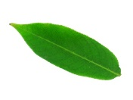

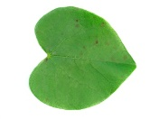

Um problema de classificação
Aprender a classificar três tipos (classes) de folhas a partir de imagens.
Flavia leaf dataset:
http://flavia.sourceforge.net/
1.907 imagens
33 classes
Selecionamos 3 classes:
aesculus chinensis
acer palmatum
cercis chinensis

Slide 5
Um problema de classificação
Aprender a classificar três tipos (classes) de folhas a partir de imagens.
Extração de características:
Selecionar características das imagens que podem ser usadas para distinguir entre as classes.
Características podem ser:
Formas
Cores
Texturas
Histograma de gradientes (HoG)
Bag of Visual Words
Fisher Vectors
...
aesculus chinensis
acer palmatum
cercis chinensis

Slide 6
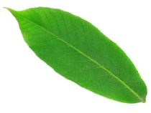
Um problema de classificação
Características de forma:
Área:
aesculus chinensis
acer palmatum
cercis chinensis
Eixos:
Circularidade:
Excentricidade:
Solidez:
÷
÷

Slide 7
Um problema de classificação
Aprender a classificar três tipos (classes) de folhas a partir de imagens.
acer palmatum
aesculus chinensis
cercis chinensis
Maior-eixo
Área

Slide 8
Um problema de classificação
Aprender a classificar três tipos (classes) de folhas a partir de imagens.
acer palmatum
aesculus chinensis
cercis chinensis
Maior-eixo
Área

Slide 9
K-vizinhos mais próximos
Aprender a classificar três tipos (classes) de folhas a partir de imagens.
acer palmatum
aesculus chinensis
cercis chinensis
Maior-eixo
k = 3
Área

Slide 10
K-vizinhos mais próximos
Aprender a classificar três tipos (classes) de folhas a partir de imagens.
acer palmatum
aesculus chinensis
cercis chinensis
Maior-eixo
k = 3
Área

Slide 11
K-vizinhos mais próximos
Aprender a classificar três tipos (classes) de folhas a partir de imagens.
acer palmatum
aesculus chinensis
cercis chinensis
Maior-eixo
k = 3
Área

Slide 12
K-vizinhos mais próximos
Aprender a classificar três tipos (classes) de folhas a partir de imagens.
acer palmatum
aesculus chinensis
cercis chinensis
Maior-eixo
k = 3
Área

Slide 13
Funções lineares (Perceptrons)
Aprender a classificar três tipos (classes) de folhas a partir de imagens.
acer palmatum
aesculus chinensis
cercis chinensis
Maior-eixo
Área

Slide 14
Funções lineares (Perceptrons)
Aprender a classificar três tipos (classes) de folhas a partir de imagens.
acer palmatum
aesculus chinensis
cercis chinensis
Maior-eixo
Área

Slide 15
Funções lineares (Perceptrons)
Aprender a classificar três tipos (classes) de folhas a partir de imagens.
acer palmatum
aesculus chinensis
cercis chinensis
Maior-eixo
Área

Slide 16
Funções lineares (Perceptrons)
Aprender a classificar três tipos (classes) de folhas a partir de imagens.
acer palmatum
aesculus chinensis
cercis chinensis
Maior-eixo
Área

Slide 17
Pipelines de classificação

Slide 18
Pipelines de classificação
Pipeline clássico de classificação de imagens
Imagem
Extração de características
Classificador
MANUAL
TREINAVEL
Deep Learning
Imagem
Extração de características
(baixo-nível)
Extração de características
(médio-nível)
Extração de características
(alto-nível)
Classificador
TREINAVEL
TREINAVEL
TREINAVEL
TREINAVEL
Yann LeCun’s Deep Learning Course at CDS - SPRING 2021

Slide 19
Modelos de aprendizado

Slide 20
Modelos de aprendizado
Aprendizado supervisionado
Aprendizado não supervisionado
Aprendizado por reforço
Aprendizado semi-supervisionado

Slide 21
Aprendizado supervisionado
MODELO
Entrada
Rótulo

Slide 22
Aprendizado supervisionado
MODELO
Entrada
Saída
Rótulo

Slide 23
Aprendizado supervisionado
MODELO
Entrada
Saída
Erro
Rótulo

Slide 24
Aprendizado supervisionado
MODELO
Entrada
Saída
Erro
Rótulo

Slide 25
Aprendizado não-supervisionado
Entrada
Saída
MODELO

Slide 26
Aprendizado não-supervisionado
Entrada
Saída
MODELO

Slide 27
Aprendizado não-supervisionado
Entrada
Saída
MODELO

Slide 28
Validação cruzada

Slide 29
Validação cruzada hold-out
Dataset
shuffle
Treino
Validação
Teste
Treina o modelo
Ajusta hiperparâmetros
MODELO
Testa o modelo

Slide 30
Validação cruzada k-fold
Dataset
shuffle
Treino
Teste
Treino
Validação
k = 0
Treino
Validação
Treino
k = 1
Treino
Validação
Treino
k = 2
Treino
Validação
Treino
k = 3
Validação
Treino
k = 4

Slide 31
Avaliação dos resultados

Slide 32
Matriz de confusão
Verdadeiro positivo (TP):
Objetos da classe C1 classificados como C1.
Verdadeiro negativo (TN):
Objetos de outras classes (C2 e C3) classificados como não sendo C1.
Falso positivo (FP) (erro tipo I):
Objetos classificados como C1 mas pertencem a outras classes (C2 ou C3).
Falso negativo (FN) (erro tipo II):
Objetos da classe C1 classificados como outras classes (C2 ou C3).
 |  | Classificação
 |  | Classe C1 | Classe C2 | Classe C3 | Soma
Classe real | Classe C1 | 5 | 3 | 0 | 8
 | Classe C2 | 2 | 3 | 1 | 6
 | Classe C3 | 0 | 2 | 11 | 13
 | Soma | 7 | 8 | 12
Classe C1 |  | Classificação
 |  | Classe C1 | Outras
Classe real | Classe C1 | TP - 5 | FN - 3
 | Outras | FP - 2 | TN - 17

Slide 33
Acurácia, precisão, sensibilidade e F1-score
Acurácia (Accuracy):
Acurácia = (TP + TN) / (TP + TN + FP + FN)
Precisão (Precision):
Precisão = TP / (TP + FP)
Sensitividade (Recall):
Sensitividade = TP / TP + FN
Índice-F1 (F1-score):
F1 = (2*TP) / (2*TP + FP + FN)
Suporte (Support):
Suporte = TP + FP

Slide 34
Referencias
GONZALEZ, R.C.; WOODS, R.E.; Processamento Digital de Imagens. 3ª edição. Editora Pearson, 2009.
COSTA, L. DA F.; CESAR-JR., R. M. Shape analysis and classification : theory and practice. CRC Press, 2000. Capítulo 8.
Yann LeCun’, Alfredo Canziani. Yann LeCun’s Deep Learning Course at CDS - SPRING 2021
https://cds.nyu.edu/deep-learning/

Slide 35
FIM
@misc{mari_im_proc_2023,
author = {João Fernando Mari},
title = {Classificação de imagens},
year = {2023},
publisher = {GitHub},
journal = {Introdução ao Processamento Digital de Imagens - UFV},
howpublished = {\url{https://github.com/joaofmari/SIN392_Introduction-to-digital-image-processing_2023}}
}

